Slide 1
CatBoost: variables categóricas, target statistics y ordered boosting
MÓDULO 5 · SESIÓN 1 DE 2
Prokhorenkova et al. (2018), "CatBoost: unbiased boosting with categorical features", NeurIPS · arXiv 1706.09516
Programa Ejecutivo en Gestión Integral del Riesgo de Crédito Minorista · DataBank Academy · 2027
Notes:
La idea central del paper: tanto la codificación de categóricas por tasa de malos como el boosting clásico sufren la misma fuga de información (target leakage). La solución también es la misma: usar solo el pasado en una permutación aleatoria.

Slide 2
Agenda de la sesión
1
Categóricas de alta cardinalidad
10 min
Agencia, empleador, comercio aliado: información valiosa y ruidosa
2
Target statistics y fuga de información
30 min
Greedy, holdout, leave-one-out y ordenada; los ejemplos del paper
3
Efecto en un modelo de PD
15 min
XGBoost con TS greedy vs. K-fold vs. ordenada
4
Prediction shift y ordered boosting
25 min
Teorema 1 por simulación; algoritmo 1; Plain vs. Ordered
5
CatBoost en la cartera
30 min
CTR, combinaciones y comparación con XGBoost
6
Ejercicios
10 min · lab
Prior, permutaciones, tamaño de muestra y one-hot

Slide 3
Al terminar la sesión podrás
1
Codificar categóricas sin fuga
2
Detectar fuga de información
Explicar y programar las cuatro target statistics y elegir la que no filtra el target.
Reconocer por qué un AUC de entrenamiento "demasiado bueno" no se sostiene fuera de tiempo.
3
Entender el prediction shift
4
Usar CatBoost con criterio
Derivar por qué el boosting reutiliza mal los datos y cómo lo corrige el ordered boosting.
Saber cuándo su ventaja es real (categóricas ricas) y cuándo otro modelo bien codificado rinde igual.

Slide 4
Categóricas de alta cardinalidad
01
Mucha información, mucho ruido

Slide 5
El caso: empleadores, agencias y comercios aliados
2 881
81 %
4
180 · 41
Empleadores distintos en entrenamiento
Empleadores con menos de 10 clientes
Clientes por empleador (mediana)
Agencias · comercios aliados
One-hot: miles de columnas casi vacías; un árbol aísla un nivel por partición
Codificación por etiquetas (1, 2, 3…): impone un orden arbitrario
Codificar por la tasa de malos del nivel es lo natural… y donde aparece la fuga de información

Slide 6
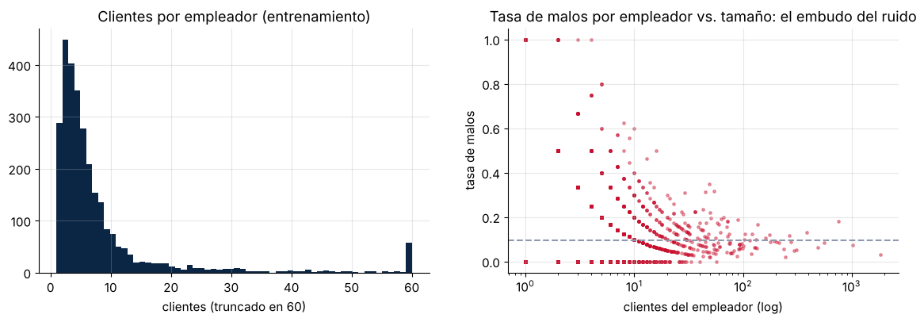
El embudo del ruido: tasa de malos por empleador
Empleadores pequeños: tasas de 0 % o 50 % por puro azar
Cualquier codificación por tasa de malos debe suavizar hacia el promedio (prior)
Y, sobre todo, no debe usar el propio target del cliente

Slide 7
Target statistics
02
Reemplazar la categoría por una estimación de E[y | categoría]

Slide 8
Target statistic con prior (sección 3 del paper)
x̂ₖ = ( Σ_{j ∈ Dₖ} 1{xⱼ = xₖ} · yⱼ + a·p ) / ( Σ_{j ∈ Dₖ} 1{xⱼ = xₖ} + a )
p | Prior: tasa de malos global
a | Peso del prior: suaviza los niveles pequeños
Dₖ | Clientes usados para calcular la TS del cliente k: aquí está todo el problema
P1 | La TS de entrenamiento debe distribuirse igual que la de prueba
P2 | Usar todos los datos para entrenar y para calcular TS
Las cuatro opciones de Dₖ
Greedy: todos, incluido k → fuga
Holdout: una parte reservada → desperdicia datos
Leave-one-out: todos menos k → fuga inversa
Ordenada: los anteriores a k en una permutación aleatoria → cumple P1 y P2

Slide 9
Las cuatro TS programadas desde cero: AUC de la variable sola
Variable | Greedy | Holdout | Leave-one-out | Ordenada
ID_FALSO (1 nivel por cliente) | 1,000 / 0,50 | 0,50 / 0,50 | 0,50 / 0,50 | 0,50 / 0,50
CONSTANTE (1 nivel) | 0,50 / 0,50 | 0,50 / 0,50 | 0,000 / 0,50 | 0,50 / 0,50
EMPLEADOR_ID | 0,80 / 0,59 | 0,56 / 0,57 | 0,59 / 0,59 | 0,58 / 0,59
COMERCIO_ALIADO | 0,54 / 0,54 | 0,53 / 0,54 | 0,16 / 0,54 | 0,52 / 0,54
Cada celda: AUC en entrenamiento / AUC en prueba 2025. Fuente: notebook M05_S01, sección 2.
Notes:
ID_FALSO es el ejemplo del paper: con TS greedy, x̂ = (y + ap)/(1 + a) separa perfectamente. CONSTANTE es el ejemplo de leave-one-out: x̂ = (n⁺ − y + ap)/(n − 1 + a) es menor para los malos, separación perfecta invertida. COMERCIO_ALIADO se comporta como la constante porque el nivel 'Sin dato' agrupa a la mayoría.

Slide 10
Los dos ejemplos de fuga del paper
G
Greedy con una variable tipo ID
L
Leave-one-out con una variable constante
Cada cliente es su propio nivel
x̂ₖ = (yₖ + ap)/(1 + a): contiene su propio target
Una partición separa perfectamente: AUC entren. = 1,000
En prueba todos reciben el prior: AUC = 0,5
Un solo nivel para todos
x̂ₖ = (n⁺ − yₖ + ap)/(n − 1 + a)
Los malos reciben un valor algo menor que los buenos
Separación perfecta invertida: AUC entren. = 0,000
Conclusión: ambas variables no tienen información, pero un árbol encontraría en ellas una partición "perfecta". La TS ordenada no tiene este problema.

Slide 11
Efecto en un modelo de PD
03
Lo que importa es lo que aprende el boosting

Slide 12
XGBoost con tres codificaciones de las categóricas de alta cardinalidad
TS | Árboles | AUC entrenamiento | AUC validación 2024 | AUC prueba 2025
Greedy | 159 | 0,893 | 0,754 | 0,764
K-fold (5) | 344 | 0,854 | 0,790 | 0,799
Ordenada | 401 | 0,856 | 0,790 | 0,798
Con TS greedy el modelo confía en una variable que "conoce" el target
Early stopping temprano y 3,5 puntos menos de AUC fuera de tiempo
K-fold y ordenada: el mismo resultado, muy superior
Mismo XGBoost (prof. 4, η = 0,03, submuestreo 0,8) para las tres; AGENCIA_ID, EMPLEADOR_ID y COMERCIO_ALIADO codificadas con TS (a = 10).

Slide 13
El paper: la TS ordenada gana en todos los datasets (tabla 4)
Dataset | Greedy | Holdout | Leave-one-out
Adult | +1,1 % | +2,1 % | +5,5 %
Amazon | +40 % | +8,3 % | +4,5 %
Click | +13 % | +1,5 % | +2,7 %
KDD Internet | +33 % | +2,6 % | +27 %
KDD Upselling | +57 % | +1,6 % | +3,9 %
Kick | +22 % | +1,3 % | +3,7 %
Aumento relativo del log-loss frente a la TS ordenada. Prokhorenkova et al. (2018), tabla 4 (extracto).

Slide 14
Prediction shift y ordered boosting
04
La misma fuga, dentro del boosting

Slide 15
Teorema 1: el boosting que reutiliza los datos está sesgado
E[F(x)] = f*(x) − c₂ (x² − ½) / (n − 1) + O(2⁻ⁿ)
Modelo | y = c₁x¹ + c₂x², con x¹, x² ~ Bernoulli(½); pérdida cuadrática; dos stumps
Reutilizar | El residuo de k se calcula con un modelo que vio a k: sesgo de orden 1/n
Indep. | Con muestras independientes: sesgo exponencialmente pequeño
Prediction shift | F^{t−1}(xₖ) | xₖ en entrenamiento ≠ F^{t−1}(x) | x en un cliente nuevo
Simulación (n = 15, 40 000 réplicas)
Misma muestra: sesgo ±0,035 / ±0,036
Teorema: ±0,0357
Muestras independientes: ±0,001
El sesgo cae como 1/n: importa en segmentos pequeños o productos nuevos

Slide 16
Algoritmo 1: ordered boosting
Permutación
Modelos de soporte
Residuos insesgados
Ajustar y actualizar
Versión práctica
Ordenar los clientes al azar: σ
Define qué es "el pasado" de cada cliente
Mᵢ se entrena solo con los primeros i clientes
En teoría n modelos
rⱼ = yⱼ − M_{j−1}(xⱼ)
Un modelo que nunca vio al cliente j
Árbol sobre los residuos insesgados
Actualizar los modelos de soporte
Soporte en prefijos de tamaño 2ʲ: O(log n)
Varias permutaciones
La misma σ para TS y boosting
Clave: en la librería, boosting_type="Ordered"; "Plain" es el boosting estándar, pero con TS ordenadas para las categóricas.

Slide 17
Plain vs. Ordered: la ganancia aparece en muestras pequeñas
Muestra de 2 000 | AUC Plain | AUC Ordered | Log-loss Plain | Log-loss Ordered
1 | 0,753 | 0,749 | 0,2012 | 0,2032
2 | 0,739 | 0,741 | 0,2071 | 0,2064
3 | 0,745 | 0,745 | 0,2011 | 0,2018
4 | 0,745 | 0,749 | 0,2051 | 0,2050
5 | 0,742 | 0,748 | 0,2020 | 0,2014
Promedio | 0,7448 | 0,7463 | 0,2033 | 0,2035
Ordered mejora el AUC en 3 de 5 muestras (+0,15 pp en promedio)
Paper (tabla 3): mayores ganancias en datasets pequeños (KDD Internet, Adult)
Con 30 000 clientes: Plain 0,795 vs. Ordered 0,793, y Ordered tarda ~40 % más

Slide 18
CatBoost en la cartera
05
Categóricas en bruto, sin preprocesamiento

Slide 19
Qué hace CatBoost con cada categórica
1
CTR (counter / target statistics)
2
Combinaciones
Borders: tasa de malos con varios priors (0; 0,5; 1)
Counter: frecuencia del nivel
Todas calculadas en forma ordenada
Al crecer el árbol combina categóricas ya usadas con nuevas (agencia × canal)
Cada combinación tiene su propia TS
max_ctr_complexity = 4 por defecto
3
Varias permutaciones
4
One-hot solo si conviene
Reducen la varianza de las TS de los primeros clientes
permutation_count = 4 por defecto
one_hot_max_size = 2: solo binarias van con one-hot
El resto, con CTR

Slide 20
Comparación fuera de tiempo 2025
Modelo | Árboles | AUC 2025 | Log-loss 2025 | Segundos
CatBoost (Plain), categóricas en bruto | 494 | 0,795 | 0,191 | 24
CatBoost (Ordered) | 378 | 0,793 | 0,191 | 34
XGBoost, categóricas nativas | 187 | 0,775 | 0,196 | 3
XGBoost sin EMPLEADOR_ID | 258 | 0,772 | 0,197 | 3
XGBoost + TS ordenada (propia) | 401 | 0,798 | — | —
Scorecard logístico (Módulo 3) | — | 0,772 | 0,197 | —
La ventaja no es magia del algoritmo: es un tratamiento correcto de las categóricas. CatBoost lo trae por defecto y sin riesgo de fuga; con otras librerías hay que programarlo (y es fácil hacerlo mal).
Notes:
XGBoost con categóricas nativas particiona por subconjuntos de niveles y no logra extraer la información de 2 881 empleadores: quitarlo solo le resta 0,3 puntos. Con una TS ordenada bien hecha, XGBoost alcanza e incluso supera ligeramente a CatBoost.

Slide 21
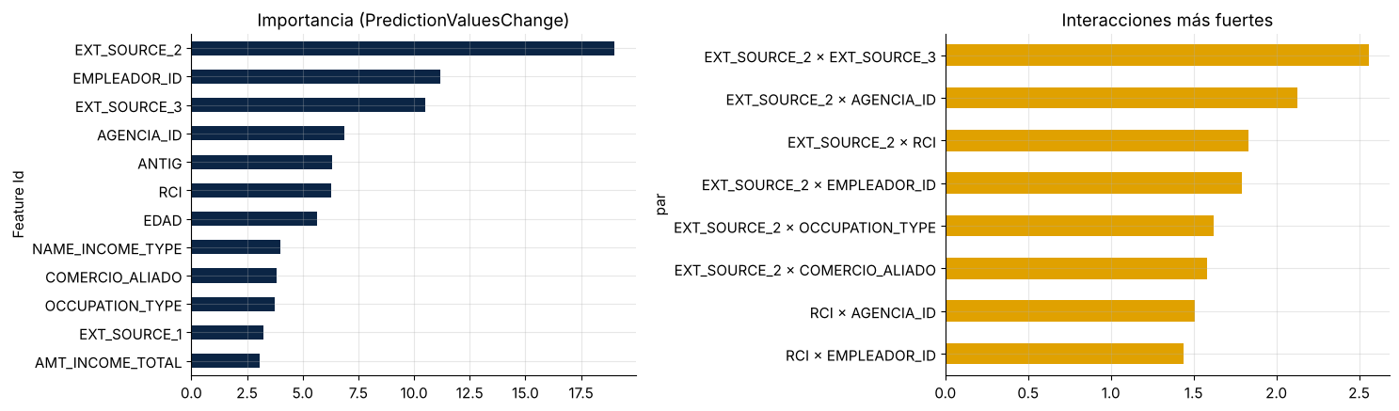
Importancia e interacciones en CatBoost
EMPLEADOR_ID pasa a ser la segunda variable más importante
Interacciones fuertes: EXT2 × agencia, EXT2 × empleador
Cuidado: la TS de un empleador cambia en el tiempo → recalcular y monitorear su PSI (Módulo 12)
Revisar equidad: la agencia puede actuar como proxy geográfico

Slide 22
Pregunta para la clase
?
Un analista reporta que la tasa de malos por agencia, calculada con toda la base de desarrollo, eleva el AUC de entrenamiento de 0,78 a 0,86. ¿Qué le preguntarías antes de aprobar la variable?
Para discutir: ¿cómo se calculó la tasa (greedy, K-fold, ordenada)?, ¿cuál es el AUC fuera de tiempo?, ¿qué pasa con las agencias nuevas o pequeñas?, ¿cómo se actualizará en producción?

Slide 23
Laboratorio en Python
1
Cardinalidad y ruido
Niveles, tamaño y embudo de tasas por empleador
NOTEBOOK
M05_S01_CatBoost_Target_Statistics_y_Ordered_Boosting.ipynb
2
Cuatro TS desde cero
Greedy, holdout, leave-one-out y ordenada; ejemplos ID y constante
3
TS en XGBoost
Greedy vs. K-fold vs. ordenada fuera de tiempo
DATOS
Teorema 1
Simulación del prediction shift con dos stumps
4
hc_application_sintetico.csv
Agencia, empleador y comercio aliado
Train 2022-23 · valid 2024 · test 2025
5
Plain vs. Ordered
Muestras de 2 000 y cartera completa
6
CatBoost vs. XGBoost
Categóricas en bruto, importancia e interacciones

Slide 24
Ideas para llevarse
1
Las categóricas de alta cardinalidad contienen riesgo real, pero su tasa de malos por nivel es casi puro ruido en los niveles pequeños.
2
Greedy y leave-one-out filtran el target: AUC de entrenamiento inflado y peor desempeño fuera de tiempo.
3
La TS ordenada usa solo "el pasado" de una permutación: sin fuga y con todos los datos.
4
El boosting clásico sufre la misma fuga (prediction shift); el ordered boosting la corrige, sobre todo en muestras pequeñas.
5
La ventaja de CatBoost es el tratamiento correcto de las categóricas, por defecto y sin código adicional.
Próxima sesión: Sesión 2 · Árboles simétricos, regularización, benchmarks e innovaciones (embeddings, texto, grafos).

